Slide 1
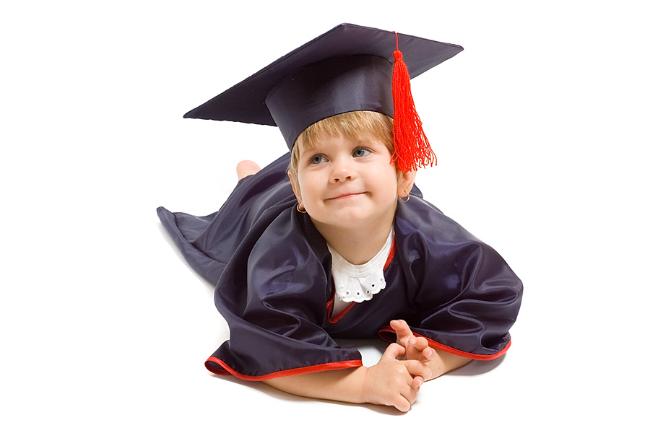
Общая одарённость. Талант. Гениальность

Slide 2
Всё об одарённости
Долгое время «одаренность» считалась синонимом «способности». Однако, по мнению С. Л. Рубинштейна, которое он высказал еще в 1935 г, она определяется комплексом свойств личности. И этому есть ряд веских доказательств. Одна из газет поведала о биологе, который опубликовал научный труд, включавший обширную библиографию — 300 названий, которую он продиктовал машинистке по памяти и без единой ошибки. Однако незаурядная память не сделала этого биолога незаурядным ученым.
А. Р. Лурия в течение многих лет исследовал феноменальную память одного газетного репортера. Опыты показали, что этот репортер мог моментально запомнить и повторить громадные по длине ряды слов и чисел в прямом и обратном порядке и начиная с любого звена этих рядов. Он воспроизводил их без всякого труда через месяц, год и даже через шестнадцать лет после запоминания. Но во всех других отношениях репортер был заурядным человеком, сменил за свою жизнь много профессий, но так ничего в ней и не добился.
Б. М. Теплов тоже понимал одаренность как совокупность способностей. При этом он считал, что они не просто сосуществуют, но приобретают иной характер в зависимости от наличия и степени развития друг друга. Это качественно новое образование, а не сумма энного числа способностей. Однако такое образование остается, согласно Б. М. Теплову, чисто психологическим. По его мнению, своеобразие понятий «одаренность» и «способности» обусловлено тем, что они рассматриваются сквозь призму деятельности, успех которой ими обеспечен.

Slide 3
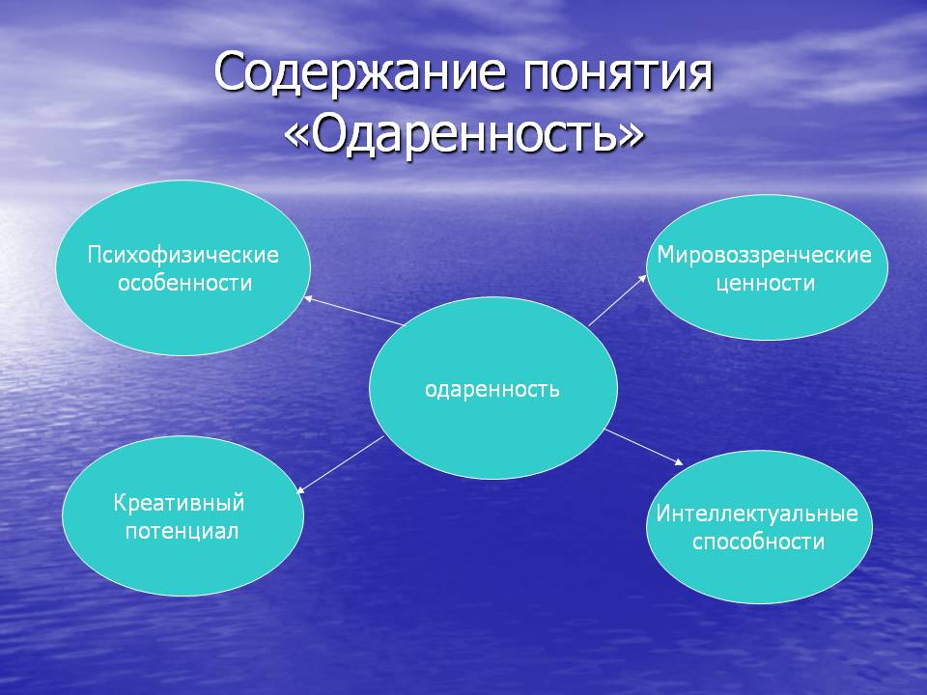
Природные задатки организма сами по себе не определяют однозначно одаренности человека. Они лишь являются неотъемлемым компонентом той системы условий, определяющих развитие личности, ее одаренность. Одаренность выражает внутренние возможности развития не организма как такового, а личности.
Одаренность - это общая способность индивида сознательно ориентировать свое мышление на новые требования; это общая способность психики приспосабливаться к новым задачам и условиям жизни».
Одаренность - это как бы природный дар, то наследственно обусловленное. Одаренность является функцией всей системы условий жизнедеятельности в ее единстве, функцией личности. Она неразрывно связана со всем жизнью человека и потому оказывается на разных этапах ее развития .

Slide 4


Slide 5
А) Художественная одаренность.
Этот вид одаренности поддерживается и развивается в специальных школах, кружках, студиях. Он подразумевает высокие достижения в области художественного творчества и исполнительского мастерства в музыке, живописи, скульптуре, актерские способности. Одна из серьезных проблем состоит в том, чтобы в общеобразовательной школе признавались и уважались эти способности. Эти дети уделяют много времени, энергии упражнениям, достижению мастерства в своей области. У них остается мало возможностей для успешной учебы, они часто нуждаются в индивидуальных программах по школьным предметам, в понимании со стороны учителей и сверстников.
Б) Общая интеллектуальная и академическая одаренность.
Главным является то, что дети с одаренностью этого вида быстро овладевают основополагающими понятиями, легко запоминают и сохраняют информацию. Высоко развитые способности переработки информации позволяют им преуспевать во многих областях знаний.
Несколько иной характер имеет академическая одаренность, которая проявляется в успешности обучения отдельным учебным предметам и является более частой и избирательной.
Эти дети могут показать высокие результаты по легкости и быстроте продвижения в математике или иностранном языке, физике или биологии и иногда иметь неважную успеваемость по другим предметам, которые воспринимаются ими не так легко. Родители и учителя иногда недовольны тем, что ребенок не учится одинаково хорошо по всем предметам, отказываются признавать его одаренность и не пробуют найти возможности для поддержки и развития специального дарования.
В) Социальная одаренность.
Определение социальной одаренности гласит, что это исключительная способность устанавливать зрелые, конструктивные взаимоотношения с другими людьми. Социальная одаренность выступает как предпосылка высокой успешности в нескольких областях. Она предполагает способности понимать, любить, сопереживать, ладить с другими, что позволяет быть хорошим педагогом, психологом, социальным педагогом. Таим образом, понятие социальной одаренности охватывает широкую область проявлений, связанных с легкостью установлений и высоким качеством межличностных отношений. Эти особенности позволяют быть лидером, то есть проявлять лидерскую одаренность, которую можно рассматривать как одно из проявлений социальной одаренности.

Slide 6
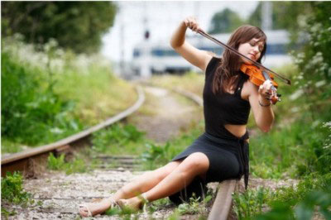
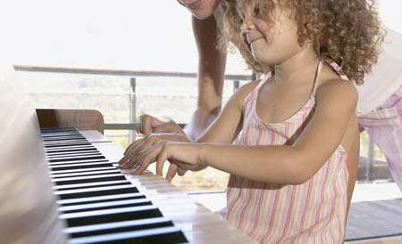
Талант – высокий уровень способностей человека к определенной деятельности. Это сочетание способностей, которые дают человеку возможность успешно, самостоятельно и оригинально выполнить определенную сложную трудовую деятельность.
Талант - это высокий уровень развития, прежде всего специальных способностей. Это совокупность таких способностей, которые дают возможность получить продукт деятельности, который отличается новизной, высоким уровнем совершенства и общественной значимости.

Slide 7
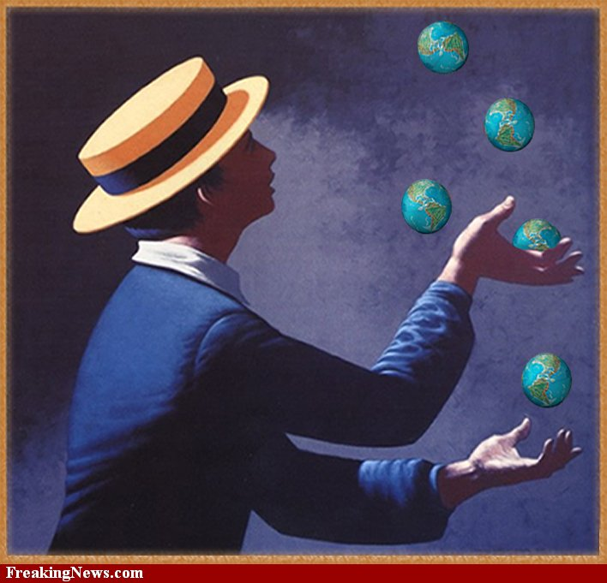
Уже в детском возрасте могут проявиться первые признаки таланта в области музыки, математики, лингвистики, техники, спорта и т.д. Вместе с тем талант может проявиться и позже. Формирование и развитие таланта в значительной мере зависит от общественно-исторических условий жизни и деятельности человека.
Талант может проявиться во всех сферах человеческого труда: в организаторской и педагогической деятельности, в науке, технике, в различных видах производства. Для развития таланта большое значение имеют трудолюбие и настойчивость.
Сочетание способностей, которые являются основой таланта, в каждом случае бывает особенным, свойственным только определенной личности. О наличии таланта следует делать вывод по результатам деятельности человека, которые должны выделяться принципиальной новизной, оригинальностью подхода. Талант человека направлен потребностью в творчестве.
В различных областях талант может проявляться в разное время. Так, в музыке, рисовании, математике, лингвистике, технике обычно он проявляется в раннем возрасте; а талант в литературной, научной или организаторской сферах обнаруживаются в более позднем возрасте.
Максимальная продуктивность талантливых людей тоже проявляется в разных возрастах: в науке в 35 — 40 лет; в поэзии в 24 — 30 и т.д.

Slide 8
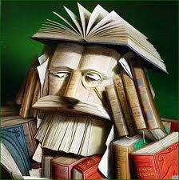
Гениальность-это…
наивысшая степень проявления творческих сил человека. Этот термин употребляется как для обозначения способности человека к творчеству, так и для оценки результатов его деятельности. Предполагая врождённую способность к продуктивной деятельности в той или иной области, гений, в отличие от таланта, представляет собой не просто высшую степень одарённости, а связан с созданием качественно новых творений, открытием ранее неизведанных путей творчества. Деятельность гения реализуется в определённом историческом контексте жизни человеческого общества, из которой гений черпает материал для своего творчества.

Slide 9
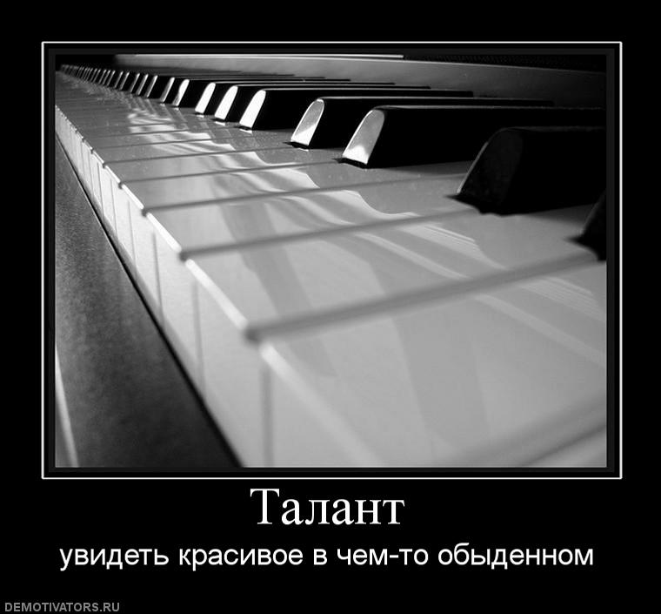
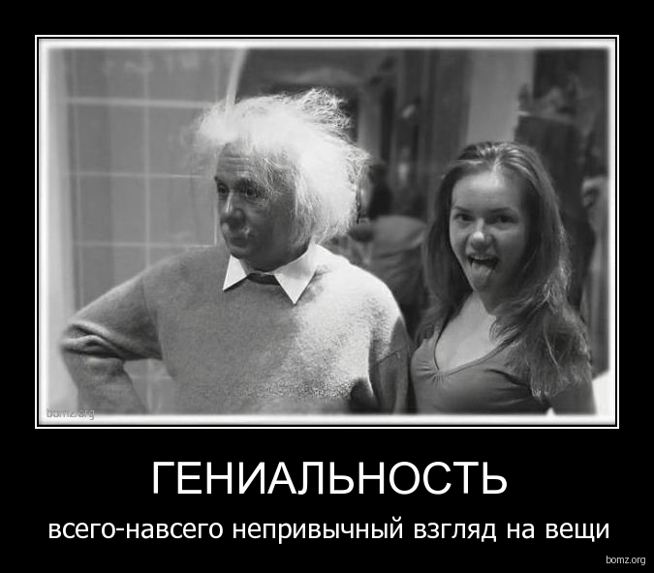
Талант и гениальность не передаются по наследству, иначе талантливые люди рождались бы только у талантливых же родителей, и все их дети были бы таковыми. Однако они появляются на свет и у вовсе не талантливых родителей, причем из многих детей в семье талантливыми могут стать один-два ребенка. Например, из 16 композиторов семьи Баха гением признан только Иоганн Себастьян; из всех братьев Толстых выдающимся стал только Лев Николаевич; из 14 (а по некоторым сведениям -даже из 17) братьев и сестер Менделеевых гениальным признан лишь Дмитрий Иванович; из 3 братьев Павловых - только Иван Петрович. Тот же факт, что в роду Баха было 26 человек с музыкальными способностями, возможно, связан с их воспитанием в музыкальной среде, с развитием их способностей родителями.
Талант
Гениальность

Slide 10
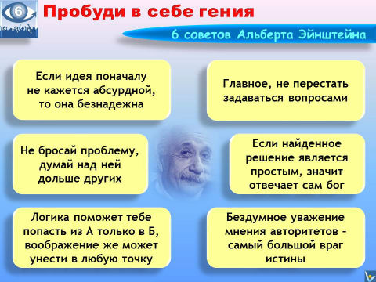

Это интересно…

Slide 11
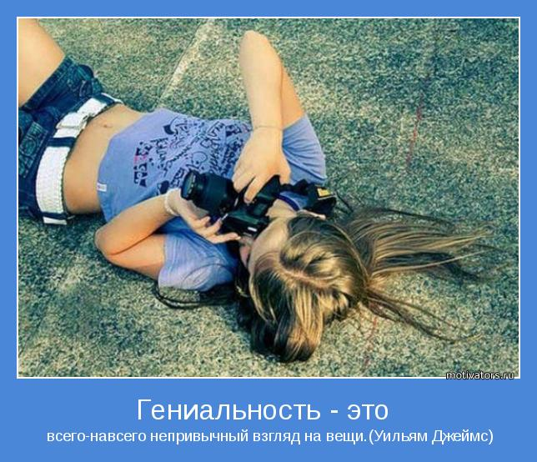


Slide 12
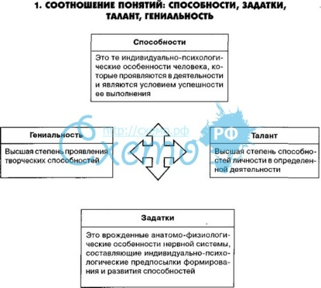
Мы узнали….

Slide 13
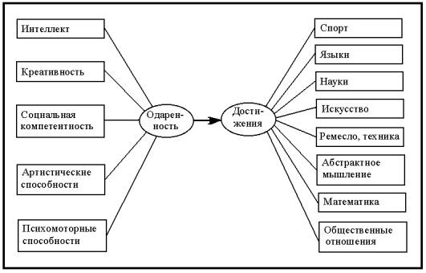

Slide 14
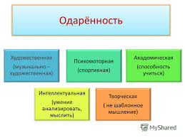

Slide 15
